Slide 1
Das neue Camden Town – Step by Step mit allen Lernenden erfolgreich zum Abitur!

Slide 3
Englischunterricht 2022
Inhalt

Slide 4
Englischunterricht 2022
Inhalt
Sprache

Slide 5
Englischunterricht 2022
Inhalt
Sprache
Kompetenz

Slide 6
Englischunterricht 2022
Inhalt = meaningful
Sprache
Kompetenz

Slide 7
Englischunterricht 2022
Inhalt = meaningful
Sprache = authentic
Kompetenz

Slide 8
Englischunterricht 2022
Inhalt = meaningful
Sprache = authentic
Kompetenz = challenging

Slide 9
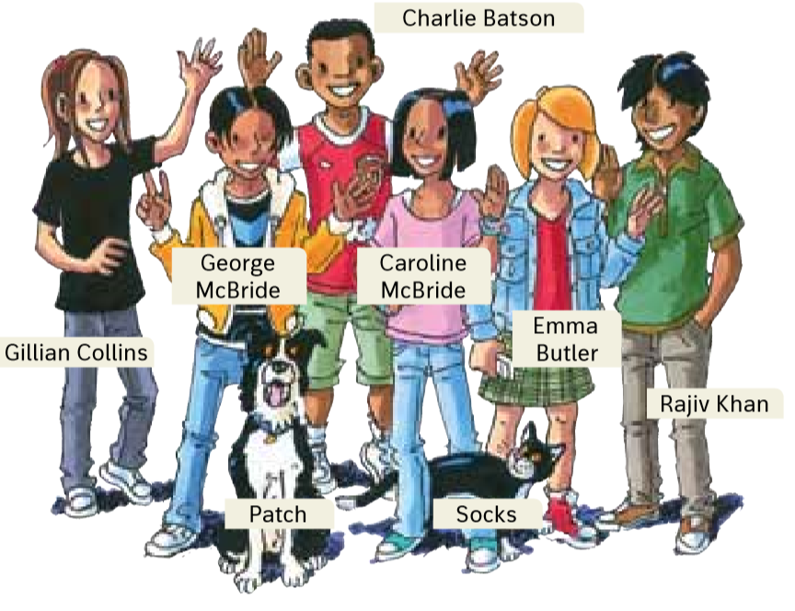
Inhalt
- Bewährtes Storyline-Personal
- Mischung aus bekannten und neuen Plots

Slide 10
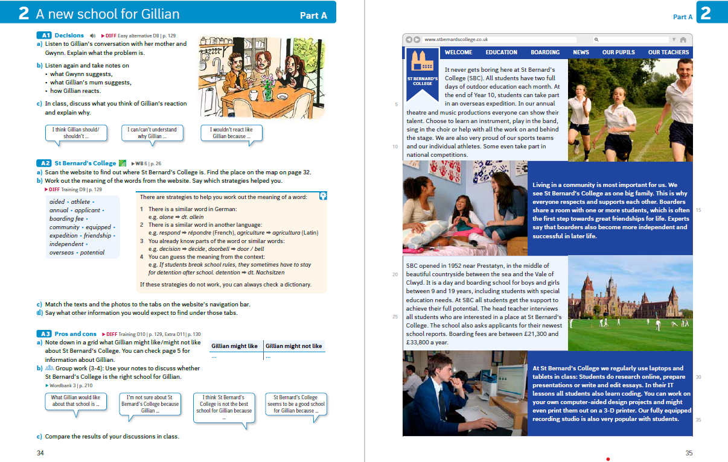
Inhalt

Slide 11
Sprache

Slide 12
Englischunterricht 2022
Theme 1: New in Camden | regelmäßiger Plural / Personalpronomen

Slide 13
Englischunterricht 2022
Theme 1: New in Camden | regelmäßiger Plural / Personalpronomen
Theme 2: At school | Imperativ / have got

Slide 14
Englischunterricht 2022
Theme 1: New in Camden | regelmäßiger Plural / Personalpronomen
Theme 2: At school | Imperativ / have got
Theme 3: Hobbies | simple present

Slide 15
Englischunterricht 2022
Theme 1: New in Camden | regelmäßiger Plural / Personalpronomen
Theme 2: At school | Imperativ / have got
Theme 3: Hobbies | simple present
Theme 4: Birthdays | present progresive

Slide 16
Englischunterricht 2022
Theme 1: New in Camden | regelmäßiger Plural / Personalpronomen
Theme 2: At school | Imperativ / have got
Theme 3: Hobbies | simple present
Theme 4: Birthdays | present progresive
Theme 5: Pets an animals | Modalverben / Satzstellung

Slide 17
Englischunterricht 2022
Theme 1: New in Camden | regelmäßiger Plural / Personalpronomen
Theme 2: At school | Imperativ / have got
Theme 3: Hobbies | simple present
Theme 4: Birthdays | present progresive
Theme 5: Pets an animals | Modalverben / Satzstellung
Theme 6: Holidays in Britain | ----

Slide 18
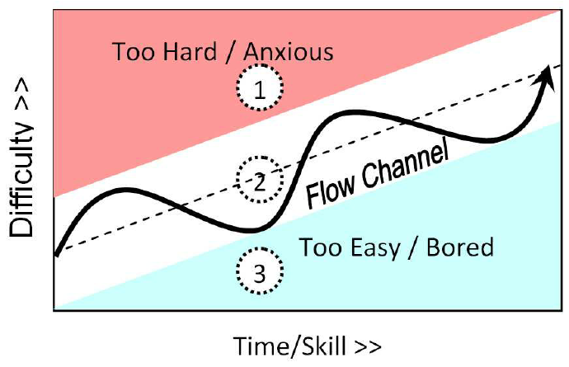
Aufgabe

Slide 19
Entwicklung
Nutzerrunden in ganz Deutschland
Berücksichtigung curricularer Vorgaben

Slide 20
Positiv bewertete Aspekte
Kommunikative Ausrichtung
Authentische Themen und Texte
Target task-Prinzip
Differenzierungsangebot
Methodenkompetenz und Kompetenzorientierung
Interkulturelles Lernen
Situative Grammatikvermittlung
✓
✓

Slide 21
Wünsche an Camden Town
Abflachung der Progression
Reduzierung der Stofffülle/Anzahl Target tasks
Erhöhung des Übungs-/Differenzierungsangebots
✓


Slide 22
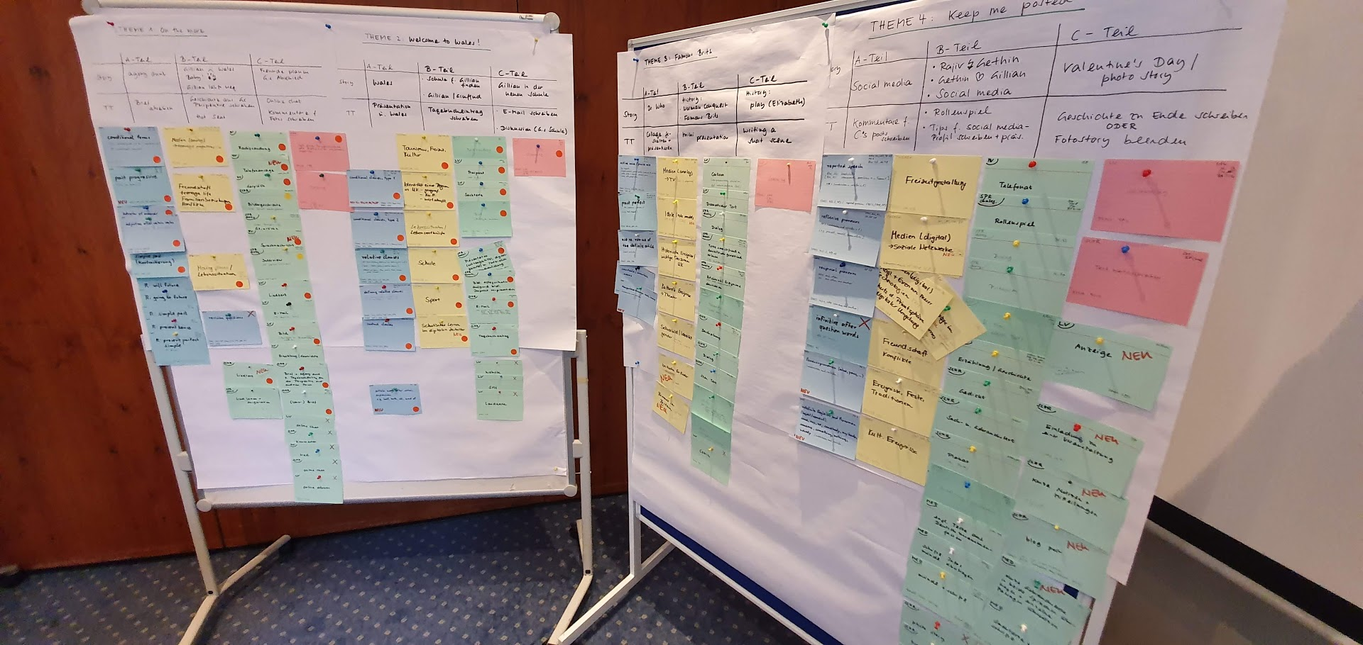
1. Autorentreffen

Slide 23
2. Das neue Camden Town
Reduzierte Stofffülle:
Nur noch 5 Kapitel
2 Target tasks pro Kapitel
Klare Kennzeichnung fakultativer Inhalte
Deutlich erhöhtes Übungsangebot

Slide 24
2. Das neue Camden Town
Differenzierungsanhang Diff and train:
Deutlich ausgeweitetes Differenzierungsangebot
Eindeutige, nutzerfreundliche Kategorien
Zusätzliche Trainingsaufgaben
Medienkompetenz durchgehend verankert
Interkulturelle Kompetenz mit culture boxes (ab Band 7 auf Englisch)

Slide 25
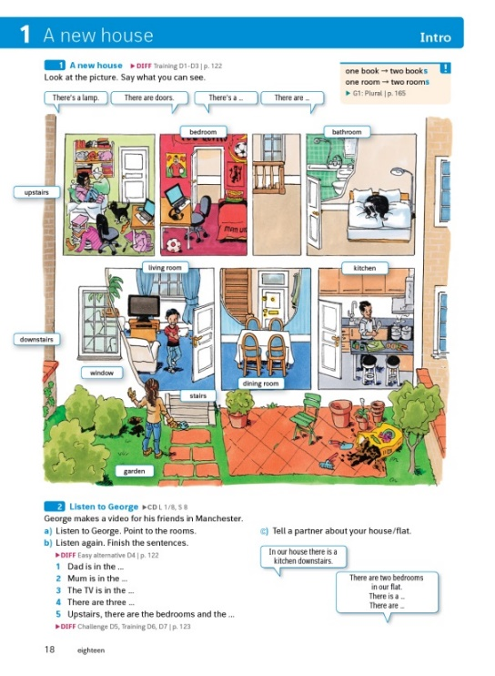
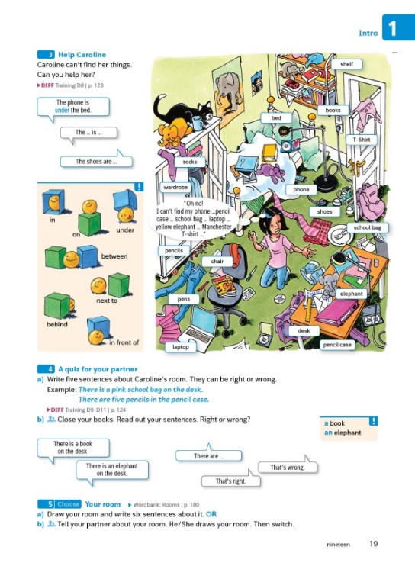
Intro (2 Seiten)

Slide 26
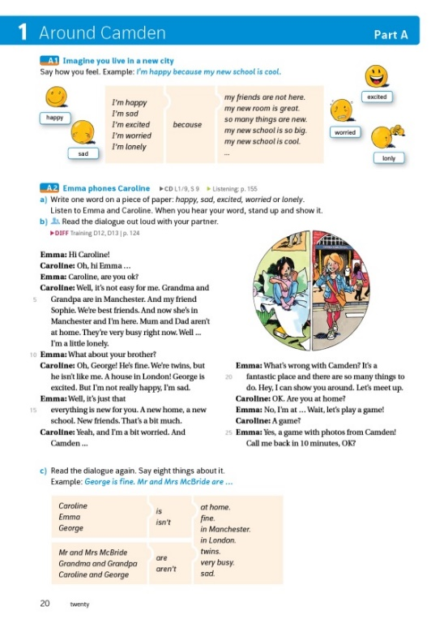
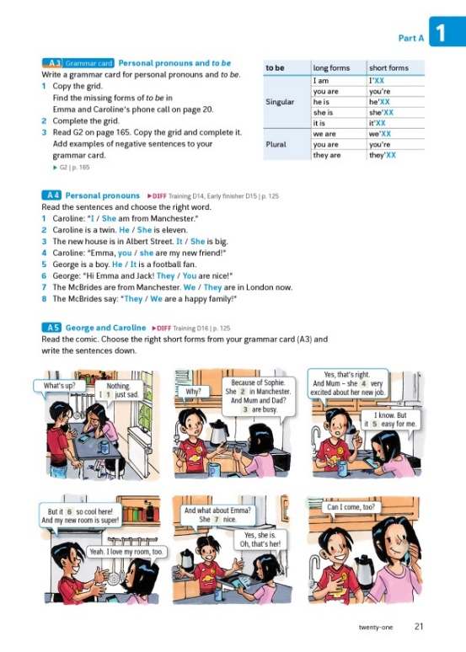
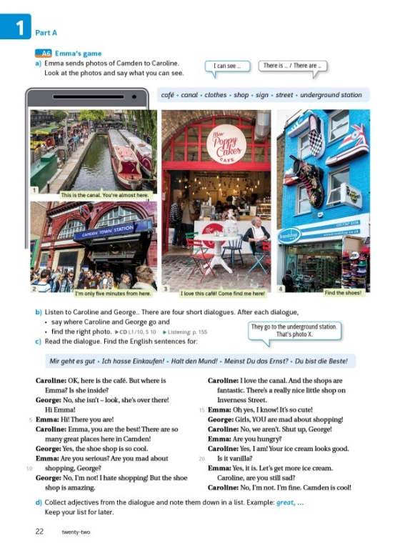
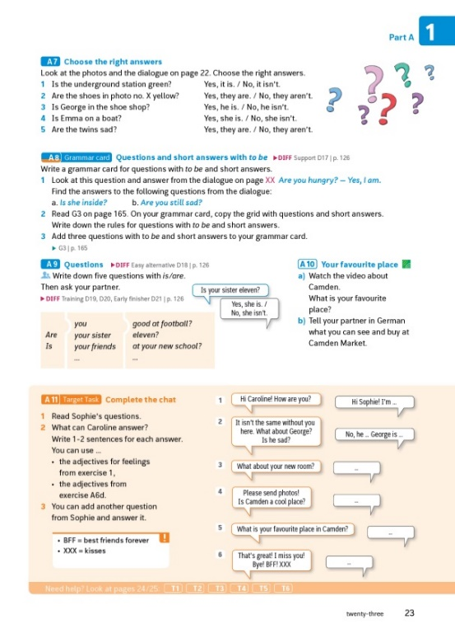
Intro (2 Seiten)
Part A (4 Seiten)
-> target task

Slide 27
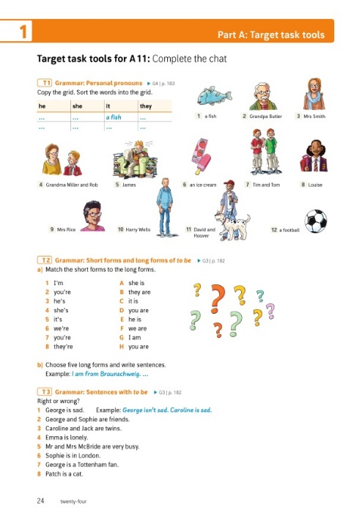
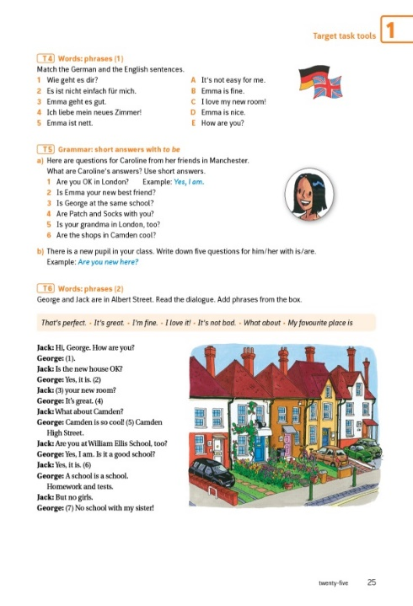
Intro (2 Seiten)
Part A (4-6 Seiten)
A Target Task Tool
(2 Seiten)

Slide 29
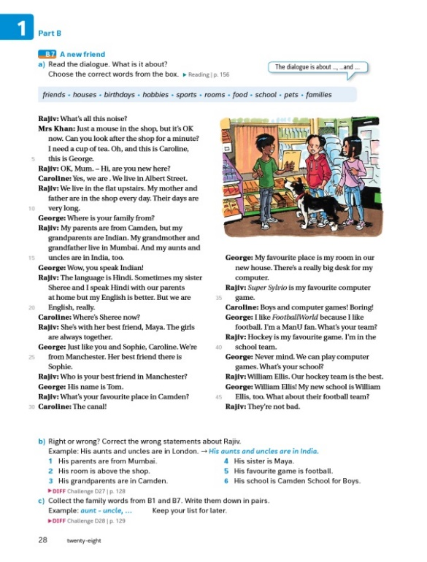
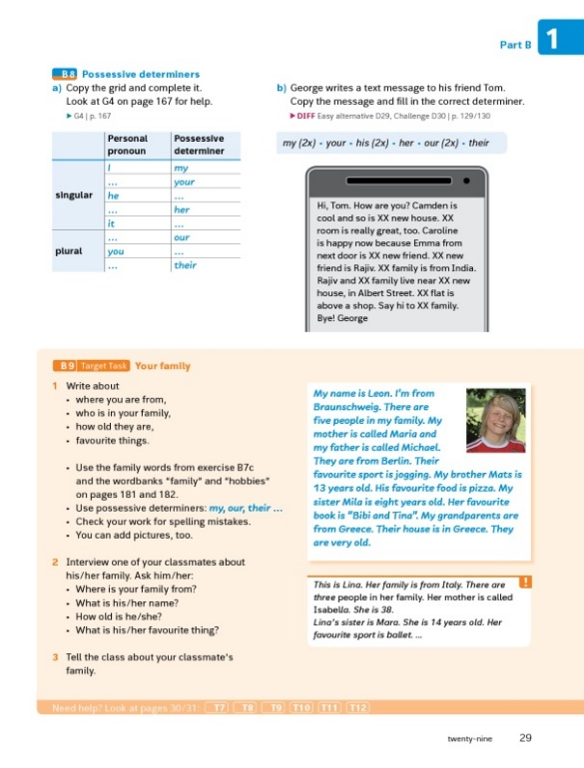
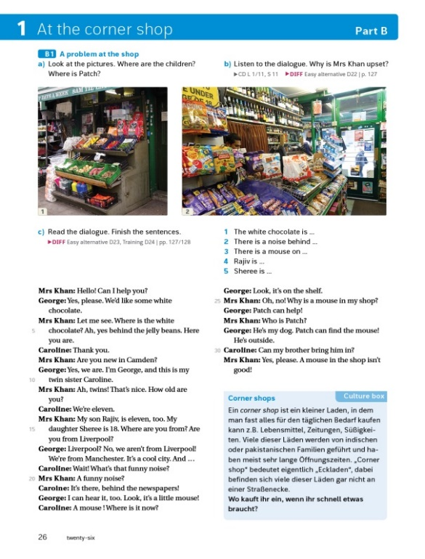
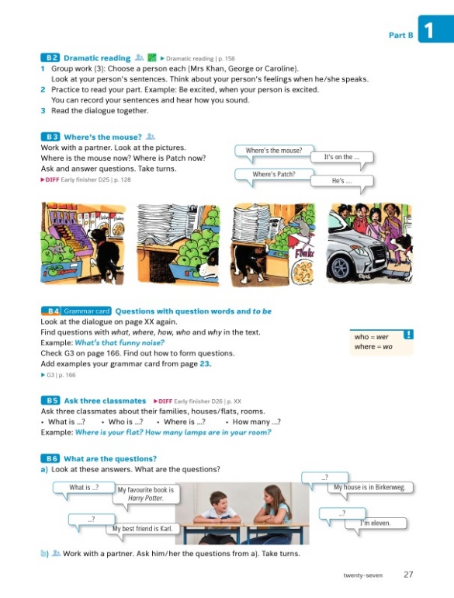
Intro (2 Seiten)
Part A (4-6 Seiten)
A Target Task Tool
(1-2 Seiten)
Part B (4 Seiten)
-> target task

Slide 30
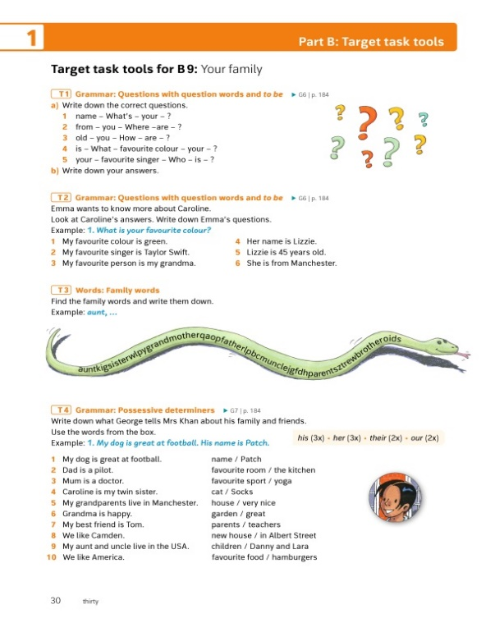
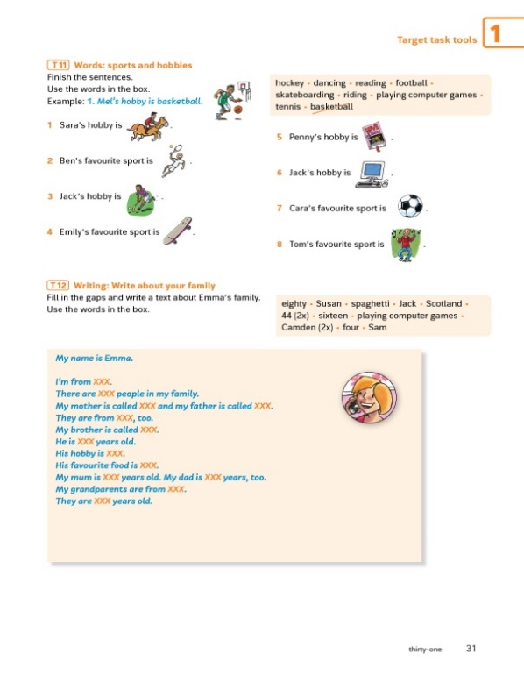
Intro (2 Seiten)
Part A (4-6 Seiten)
A Target Task Tool
(1-2 Seiten)
Part B (4-6 Seiten)
-> target task
B Target Task Tool
(1-2 Seiten)

Slide 31
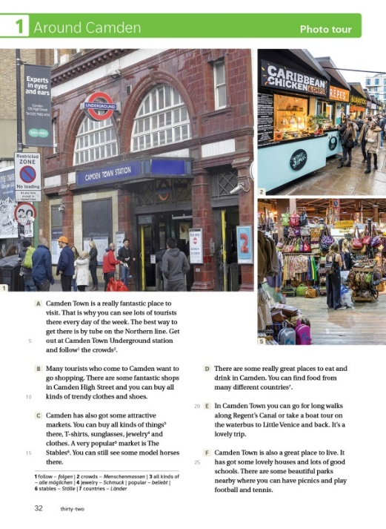
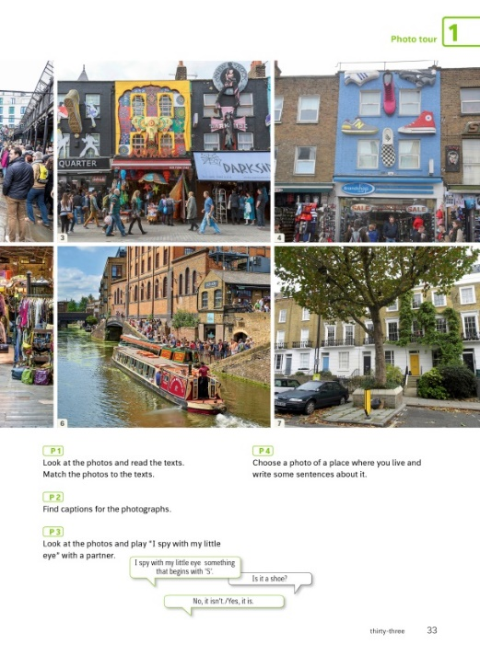
Intro (2 Seiten)
Part A (4-6 Seiten)
A Target Task Tool
(1-2 Seiten)
Part B (4-6 Seiten)
-> target task
B Target Task Tool
(1-2 Seiten)
Photo/Reading Tour

Slide 32
Intro (2 Seiten)

Slide 34
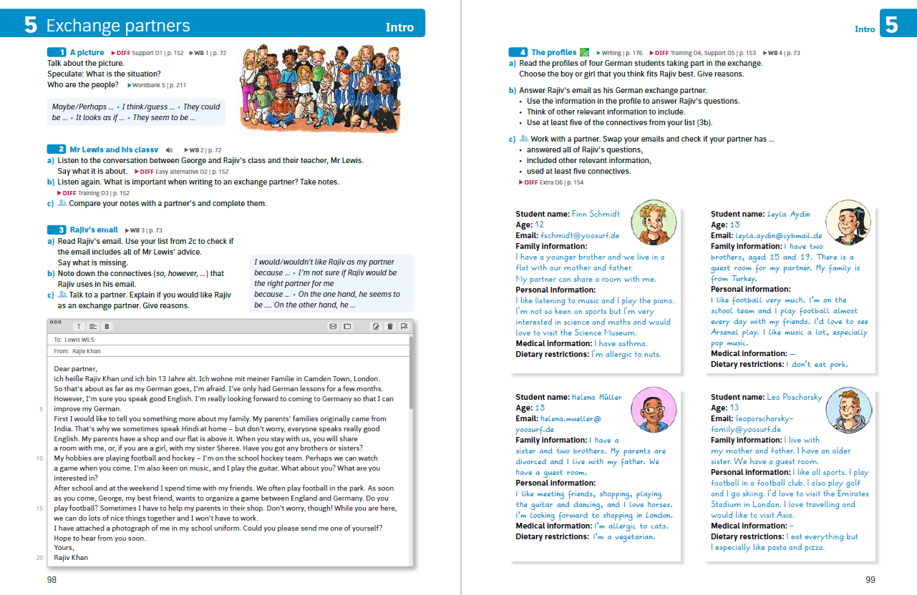
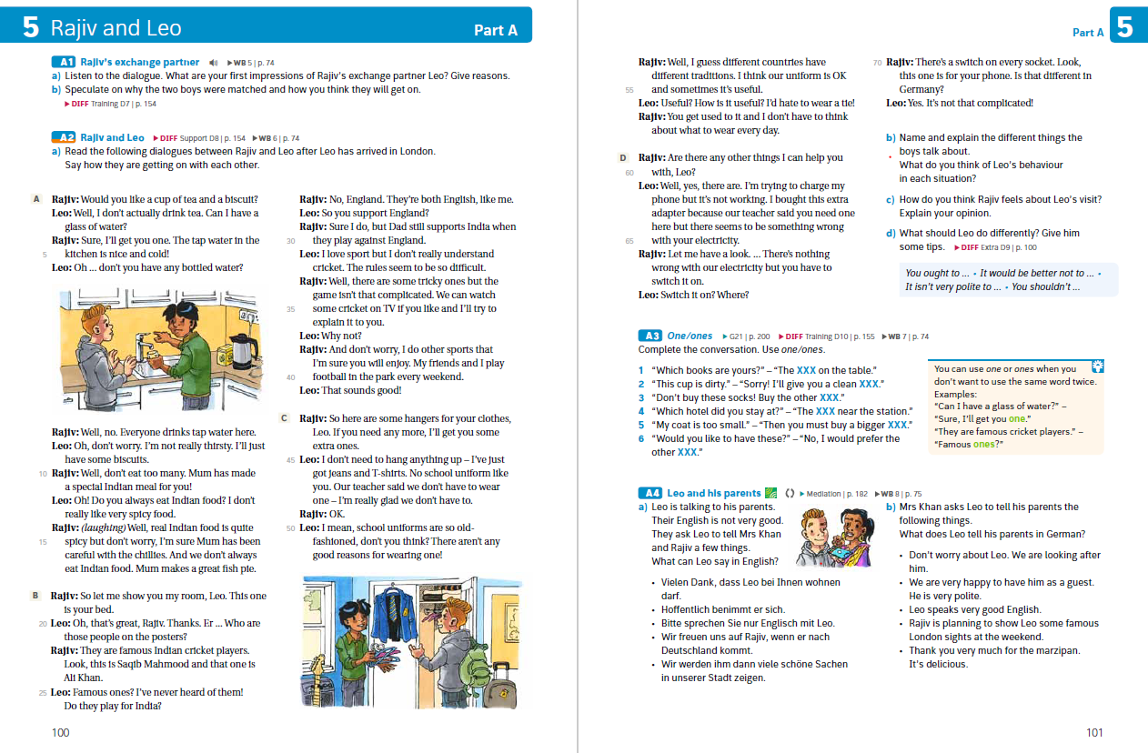

Slide 35
Intro (2 Seiten)
Part A (4-6 Seiten)
-> target task

Slide 37
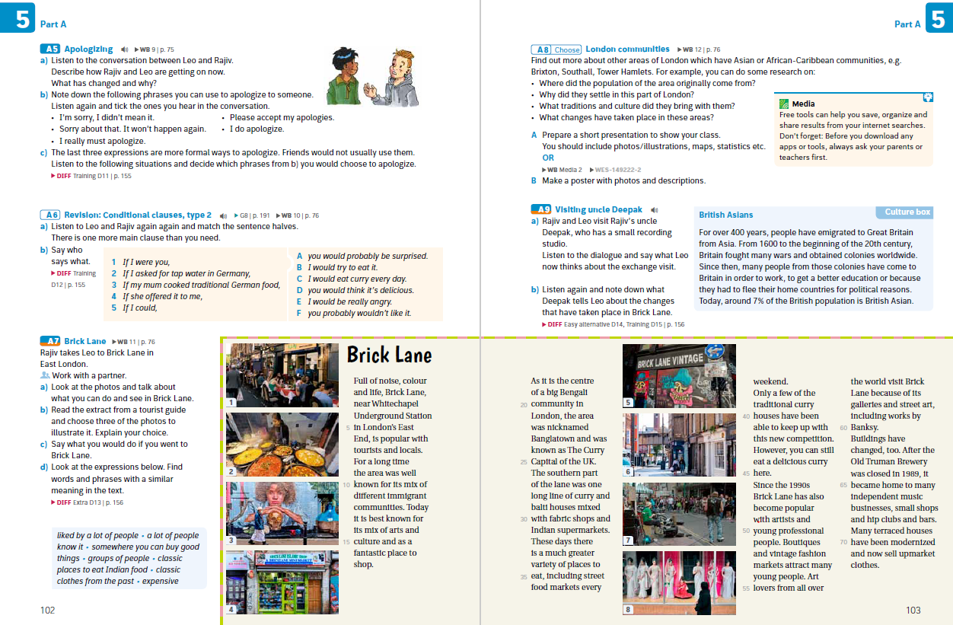

Slide 39
Intro (2 Seiten)
Part A (4-6 Seiten)
A Target Task Tool
(1-2 Seiten)

Slide 41
Intro (2 Seiten)
Part A (4-6 Seiten)
A Target Task Tool
(1-2 Seiten)
Part B (4-6 Seiten)
-> target task

Slide 42
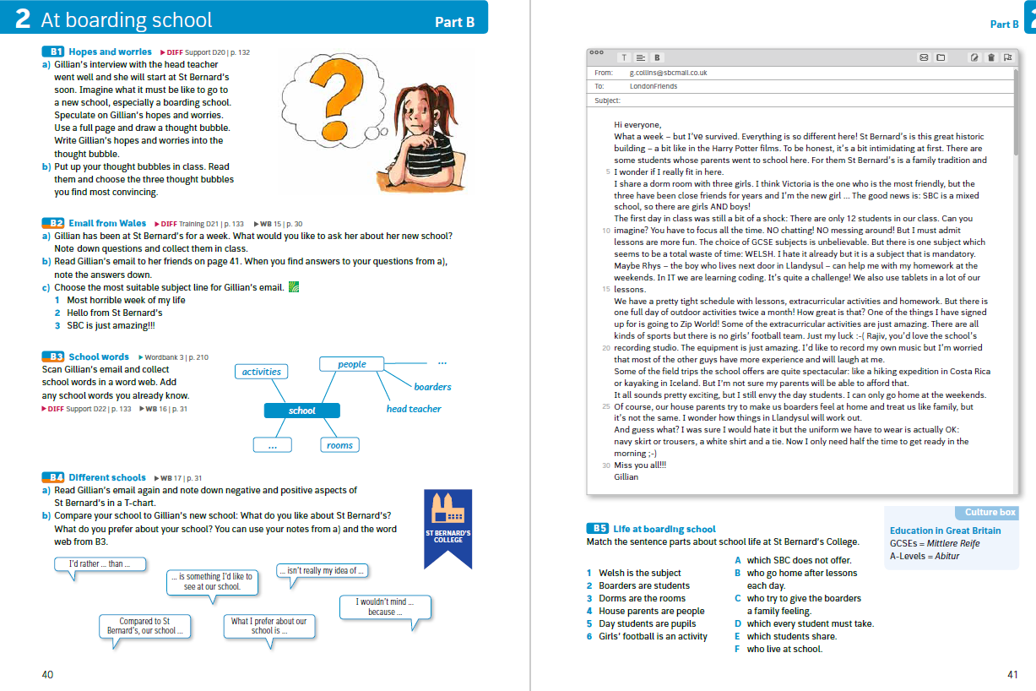

Slide 44
Intro (2 Seiten)
Part A (4-6 Seiten)
A Target Task Tool
(1-2 Seiten)
Part B (4-6 Seiten)
-> target task
B Target Task Tool
(1-2 Seiten)

Slide 45
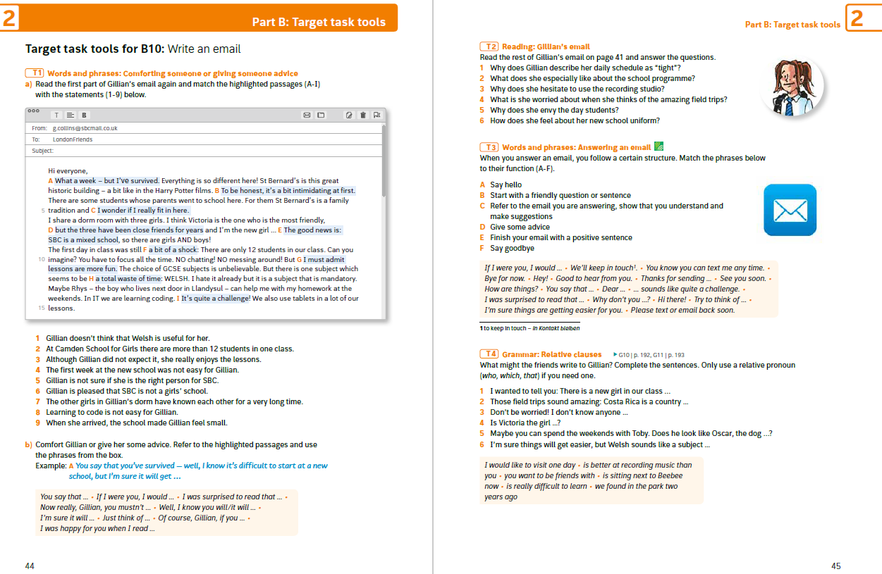

Slide 46
Intro (2 Seiten)
Part A (4-6 Seiten)
A Target Task Tool
(1-2 Seiten)
Part B (4-6 Seiten)
-> target task
B Target Task Tool
(1-2 Seiten)
Photo/Reading Tour

Slide 47
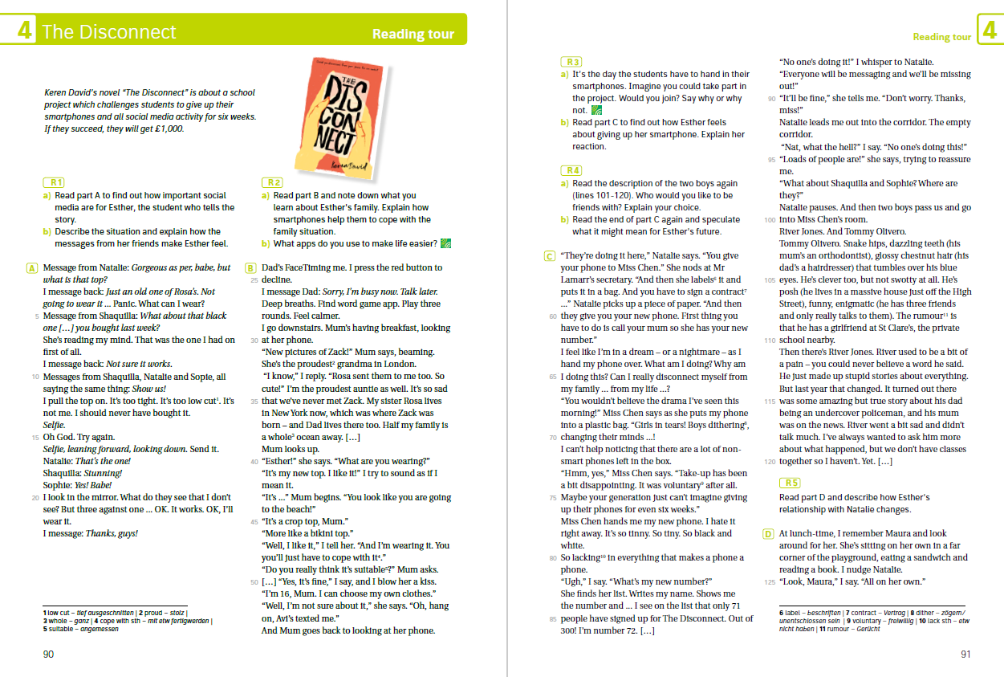

Slide 48
Intro (2 Seiten)
Part A (4-6 Seiten)
A Target Task Tool
(1-2 Seiten)
Part B (4-6 Seiten)
-> target task
B Target Task Tool
(1-2 Seiten)
Photo/Reading Tour
Selbsteinschätzung

Slide 49
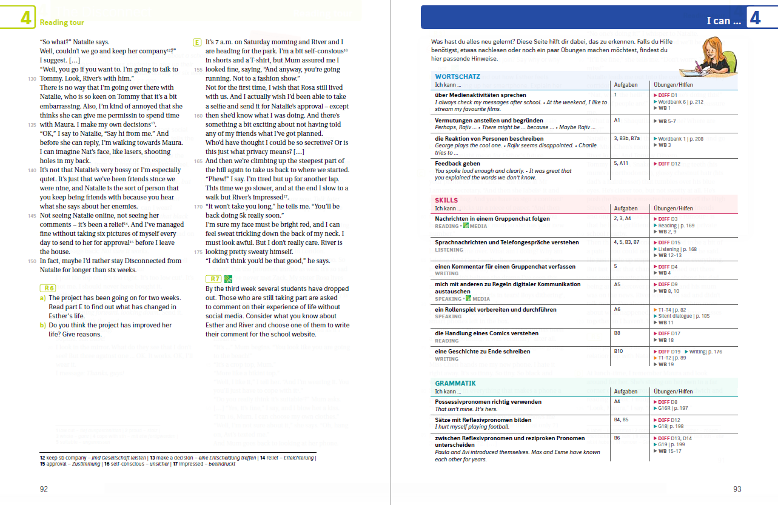

Slide 50
Medienkompetenz
Verstärkte Einbindung von Aufgaben zur Medienkompetenz
Kennzeichnung von Medienkompetenz-Aufgaben im Schülerband
Zusatzangebote: per Webcode, in Lehrer-BiBox, im Workbook
weiterführende methodisch-didaktische Hinweise in Materialien für Lehrkräfte

Slide 51
Differenzierungskonzept
Target tasks als Möglichkeit der Differenzierung
Offene Aufgaben, die unterschiedliche Ergebnisse ermöglichen
Individuelle Differenzierungsmöglichkeiten durch Target tasks tools

Slide 52
Differenzierungskonzept
NEU: Umfassender Differenzierungsanhang Diff and train
Differenzierende Übungen und Trainingsübungen zu den Kapiteln
Kategorien:
Support
Easy alternative
Extra
Training

Slide 53
Support

Slide 54
Easy alternative

Slide 55
Extra

Slide 56
training

Slide 57
Camden Town und LEhrertypen
Situation 1: „Ich habe keine Zeit!“
Situation 2: „Grammatik ist das A und O!“
Situation 3: „Grammatik braucht kein Mensch!“
Situation 4: „Meine Schüler sind so unterschiedlich!“

Slide 58
Situation 1: „ich habe keine Zeit“
Fokus: Target tasks
Aufgaben, die auf die Target task hinarbeiten
Auswahl aus den Target task tools
Verwendung des Minimalwegs

Slide 59
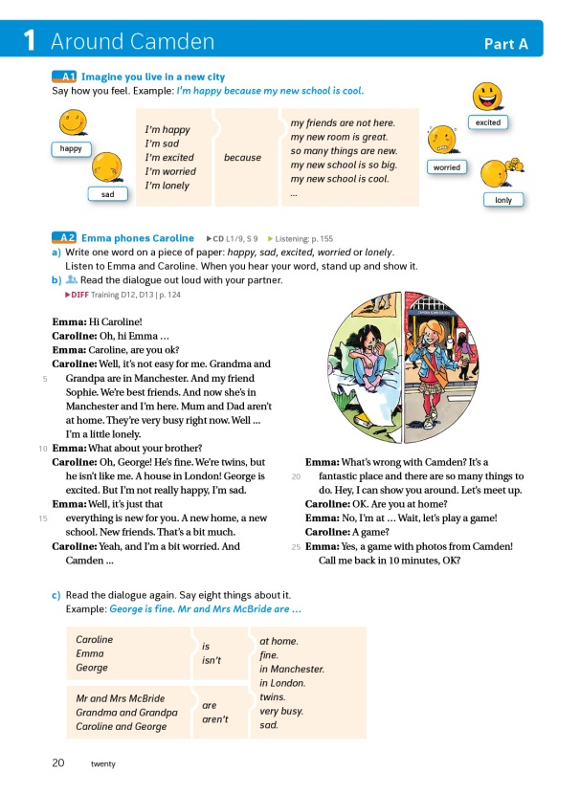
Situation 1: „ich habe keine Zeit“

Slide 60
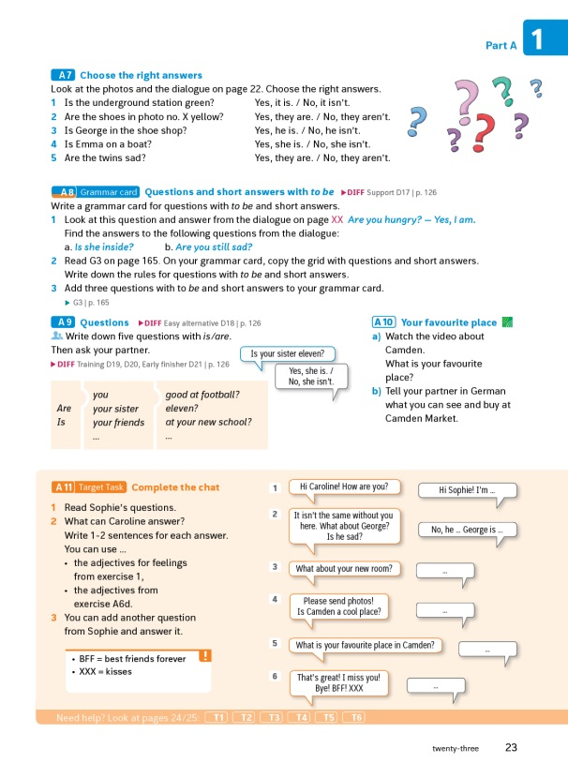
Situation 1: „ich habe keine Zeit“
A1
A2
A3
A4
A5
A6
A7
A8
A9
A10
A11
A1
A2
A3
A6
A8
A11
A1
A2
A3
A6
A8
A11

Slide 61
Situation 2: Grammatik ist das A und O
Fokus: grammatikvermittelnde und -trainierende Übungen
Hauptteil
Diff and train
Target task tools
Anwendung der Grammatik in den Target tasks

Slide 62
Situation 2: Grammatik ist das A und O
Fokus: grammatikvermittelnde und -trainierende Übungen
Hauptteil
Diff and train
Target task tools
Anwendung der Grammatik in den Target tasks

Slide 63
Situation 2: Grammatik ist das A und O

Slide 64
Situation 2: Grammatik ist das A und O

Slide 65
Situation 2: Grammatik ist das A und O

Slide 66
Situation 2: Grammatik ist das A und O

Slide 67
Situation 2: Grammatik ist das A und O

Slide 68
Unterrichtssituation 3: „Grammatik braucht kein Mensch!“
Fokus: Target tasks
Auswahl „schöner“ Wortschatz- und Kompetenzübungen
Individuell: Target task tools
Individuell: Diff and train
Nach Bedarf: Photo tour, Reading tour

Slide 69
Unterrichtssituation 4: „Meine Schüler sind so unterschiedlich!“
Fokus: Kapitelbearbeitung mit allen Schülern plus individuelle Angebote
Individuelle Übungsangebote aus Target task tools und Diff and train
Individuelle Förderangebote aus Diff and train
Individuelle Zusatzangebote aus Diff and train
Nach Bedarf: Photo tour, Reading tour

Slide 70
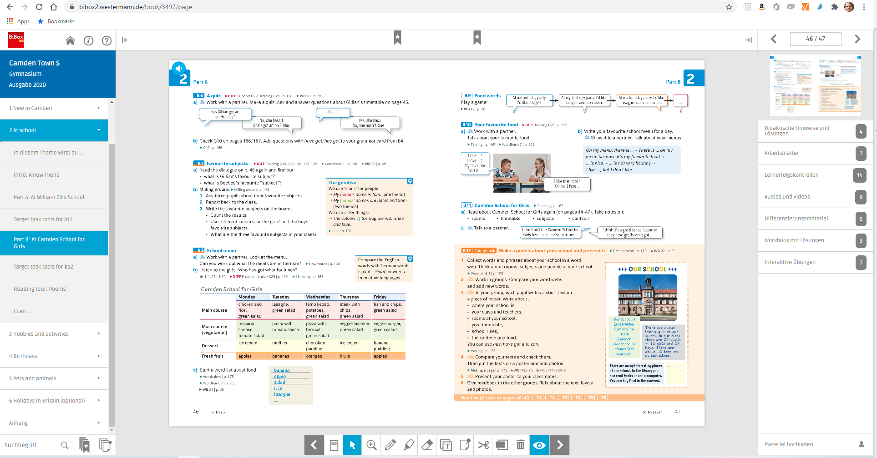
BIBOX

Slide 71
ZEIT für Lehrer
https://www.youtube.com/watch?v=IW4r36tvJiM

Slide 72
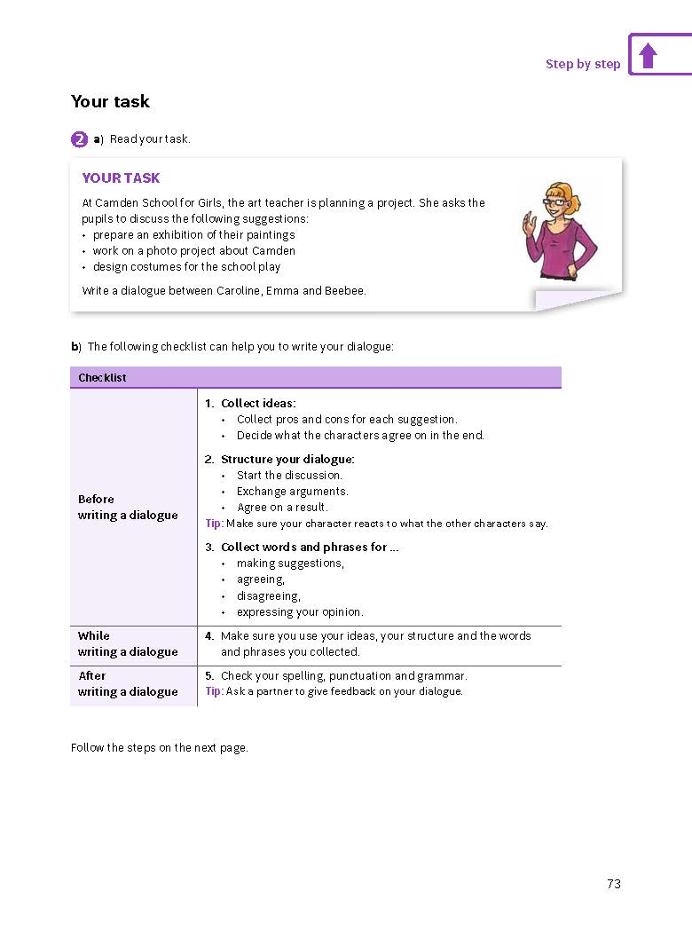
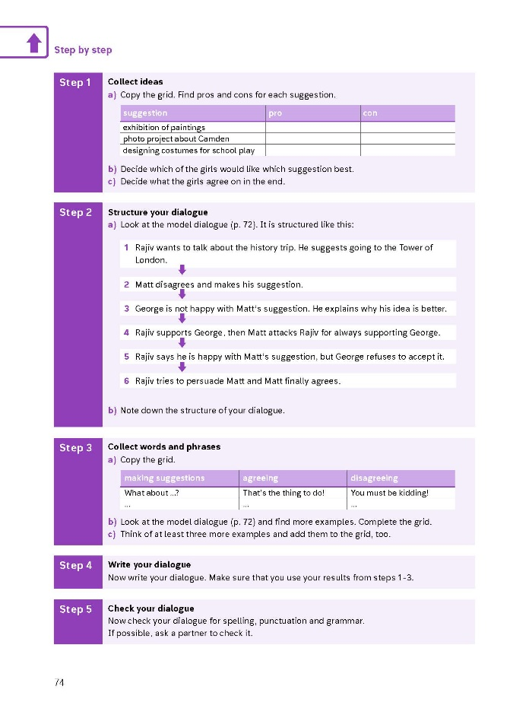

Slide 73
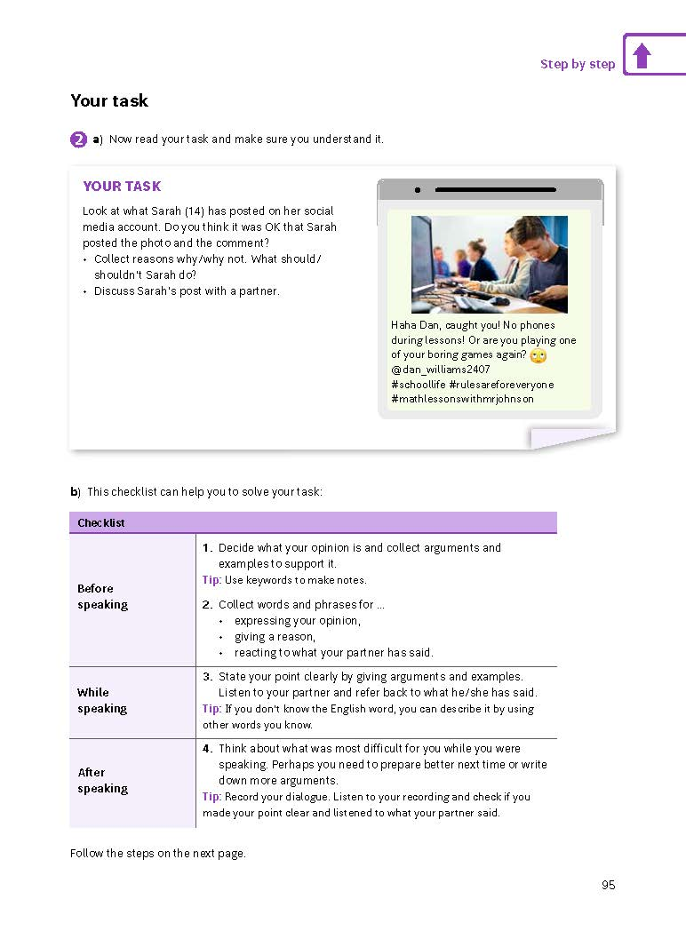
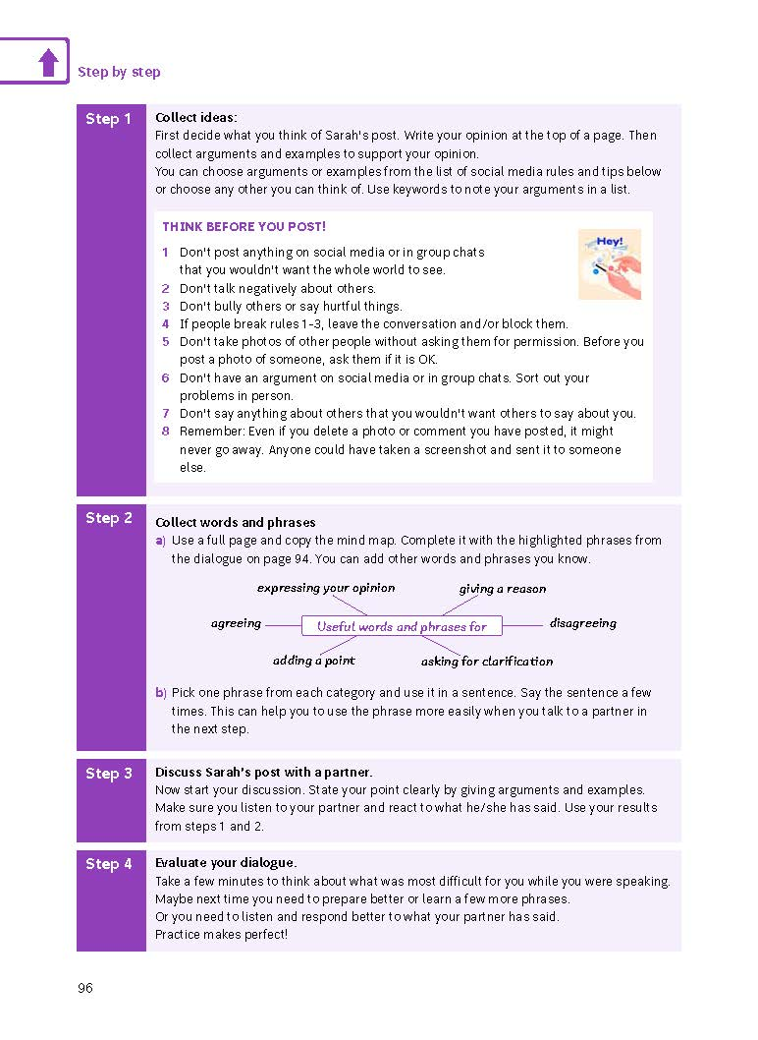

Slide 74
Individuelle Förderangebote aus Diff and train
Notes:
S. 126, D17
S. 127, D23

Slide 76
Kontaktinformationen
www.medienwelten.schule
https://news4teachers.buzzsprout.com/1799023/
Twitter:@Herr_Nuxoll

